Slide 1

Самая, самая, самая…
Конкурс по швейному делу
Разработала учитель трудового обучения:
Климова С.П.

Slide 2
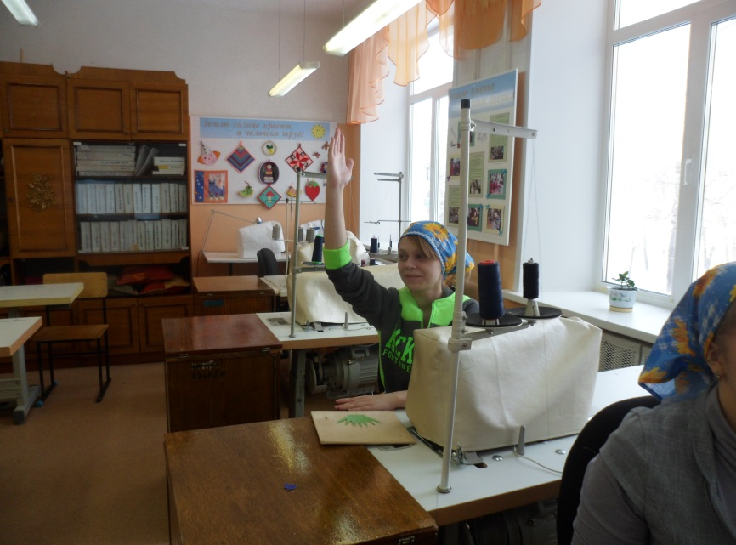
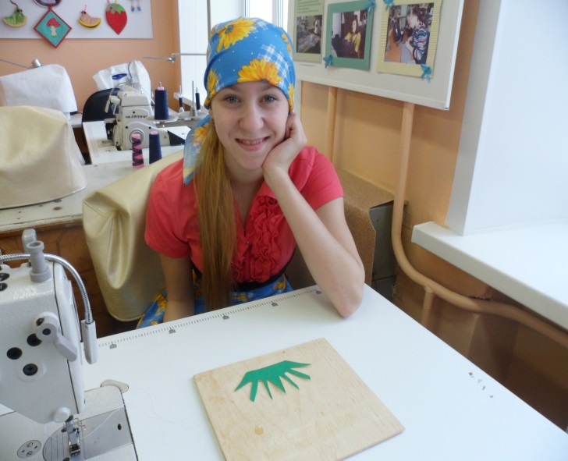
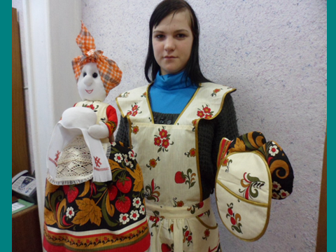
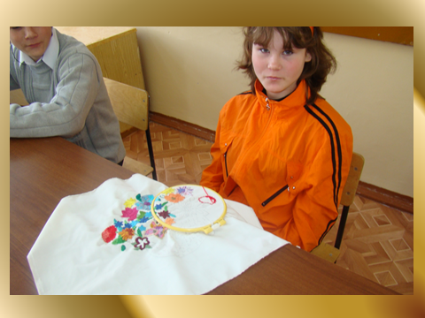
2. Самая старательная

Slide 3
2. Самая внимательная
Первую “Е” снимают в ателье
 | Е
Этими “Е” занимаются модельеры
 |  |  | Е |  |  |  |  |  |  |  |  | Е
Эта “Е” нужна везде: и в мастерской, и в ателье
 |  |  |  |  | Е
Эта “Е” стоит в цехе
 |  |  |  |  |  |  |  |  |  |  | Е

Slide 4
3. Самая внимательная
Первую “Е” снимают в ателье
М | Е | Р | К | И
Этими “Е” занимаются модельеры
М | О | Д | Е | Л | И | Р | О | В | А | Н | И | Е
Эта “Е” нужна везде: и в мастерской, и в ателье
Т | В | О | Р | Ч | Е | С | Т | В | О
Эта “Е” стоит в цехе
О | Б | О | Р | У | Д | О | В | А | Н | И | Е

Slide 5

4. Самая УМНАЯ
Блиц - турнир

Slide 6

5. Самая УМЕЛАЯ

Slide 7

5. Самая РАССУДИТЕЛЬНАЯ
Продолжите пословицы, объясните смысл:
1. Умелые руки – …
2. Славен человек не словами - …
3. Делу время – …
4. Делано наспех – …
5. По одежке встречают, …
6. Без труда не вынешь …….
7. Семь раз отмерь – …
8. Глаза страшатся, …

Slide 8
6. Самая быстрая
Название профессии | Описание
 | Специалист по подготовке тканей для пошива
 | Украшает изделия из ткани орнаментами и рисунками, используя цветные нитки
 | Готовит сладкие изделия из муки с использованием других продуктов
 | Выполняет графические работы
 | Работает топором, строит дома
 | Обрабатывает металлы, используя ручные инструменты

Slide 9
6. Самая быстрая
Название профессии | Описание
закройщик | Специалист по подготовке тканей для пошива
вышивальщица | Украшает изделия из ткани орнаментами и рисунками, используя цветные нитки
кондитер | Готовит сладкие изделия из муки с использованием других продуктов
чертёжник | Выполняет графические работы
плотник | Работает топором, строит дома
слесарь | Обрабатывает металлы, используя ручные инструменты

Slide 10
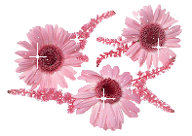
Спасибо за работу!
Успехов в учебе и труде!

